Slide 1

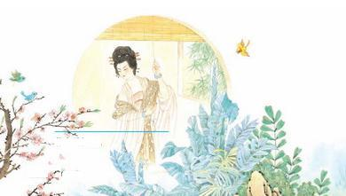


苏教版二年级语文下册
春 晓

Slide 2

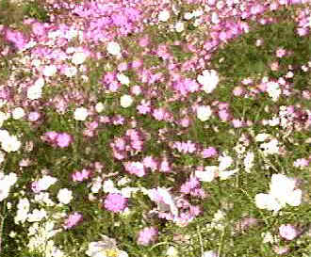

春天来了

Slide 3
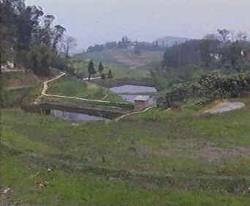
春天的风景

Slide 4
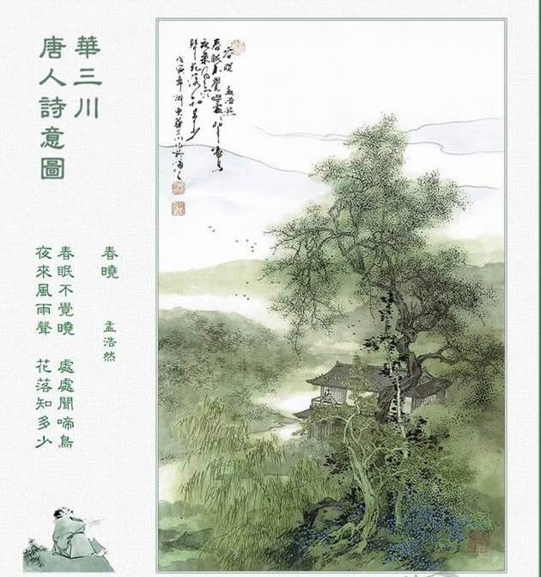

Slide 5
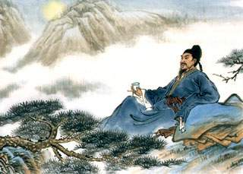
孟浩然
孟浩然是唐代的一位大诗人。

Slide 6


听古诗朗读，要求：
1、借助拼音读古诗。
2、想一想：春晓是什么意思?

Slide 7

春眠不觉晓，处处闻啼鸟。
晓：早晨，天刚刚亮。
啼：鸣叫。
春天的睡眠格外香甜，在不知不觉中已经天亮了。醒来时只听到外边一片清脆的鸟叫声。

Slide 8
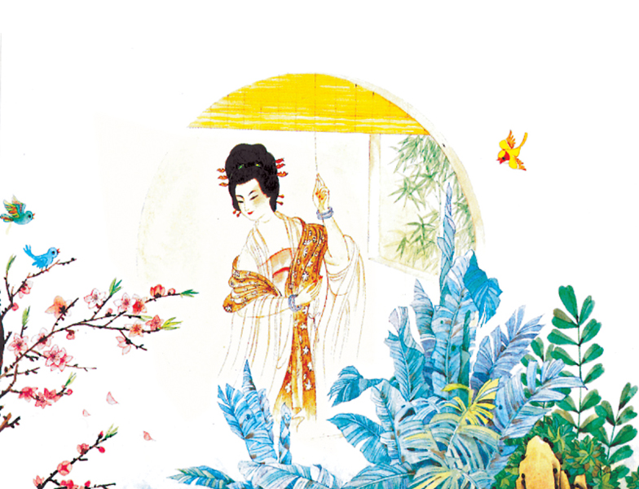
夜来风雨声，花落知多少。
想起夜里曾听到刮风下雨的声音，不知花儿被吹打得落下了多少。

Slide 9
想一想下面词语的意思：
春天的早晨
春晓： 。
晓： 。
不觉晓： 。
闻啼鸟： 。
眠： 。
闻： 。
夜来： 。
天亮
不知不觉地天亮了
听见鸟叫
睡觉
听见
昨夜

Slide 10
译文
春意绵绵好睡觉，不知不觉天亮了；
猛然一觉惊醒来，到处是鸟儿啼叫。
夜里迷迷胡胡，似乎有沙沙风雨声；
呵风雨风雨，花儿不知吹落了多少？

Slide 11

让我们一起来读一读吧！
春晓
春眠 / 不觉晓，
处处 / 闻啼鸟。
夜来 / 风雨声，
花落 / 知多少。

Slide 12
不觉晓：反映睡得香，人感到满足。
处处闻啼鸟：反映春天生机勃发的景象。
花落知多少：反映春光不能常驻，应该
加倍珍惜的心情。

Slide 13
赏析
这首诗写的是春日早晨的景色。“春眠不觉晓，处处闻啼鸟”二句是说：春天夜短，睡着后不知不觉中天已亮了，到处是鸟雀的啼鸣声。这两句诗抓住春晨到处鸟鸣雀躁的音响特征，渲染出一种春意醉人的意境，烘托了春晨中一片盎然的生机。

Slide 14
赏析
“夜来风雨声，花落知多少”二句，诗人在美梦乍醒、欲起未起之时，回想起昨夜的风雨声声，于是想见风雨过去必有很多落花，这里的听觉形象“风雨声”决不是令人感伤的“断肠声”，而是包蕴丰富的“更新曲”。千百年来，人们传诵它，探讨它，仿佛在这短短的四行诗里，蕴涵着开掘不完的艺术宝藏。

Slide 15
名句
——“春眠不觉晓，处处闻啼鸟。”
春天是美丽的，有醉人的花香，有迷人的风景。但更能打动诗人的却是那喧闹的春声。当诗人在春睡中醒来，首先听到的就是鸟的啼叫。这“处处”都可听到的清新婉转、此起彼落、远近应和的鸟鸣声声，是春天带给诗人的欢乐。同时，更令作者痴迷的昨夜里的一场春雨。在那静谧的春夜里，纷纷洒洒的春雨会给人多少如烟似梦般的想象，而那落红片片、绿意浓浓的雨后的春日清晨又该是多么的清新美丽，生动活泼。诗人就这样用最为平易浅显的语言，为我们描写了一个自然天成的美的世界，又如同一股清泉流入我们心田，沁人心脾，使人陶醉。

Slide 16
名句
——“春眠不觉晓，处处闻啼鸟。”
《春晓》给我们展现的是一幅雨后清晨的春景图。它看似平淡，却韵味无穷。不写繁花似锦，不写芬芳醉人，只用寥寥数笔，就把那不经意的一瞬间感受到的浓浓春意勾勒得淋漓尽致。诗人由喜春而惜春，用惜春衬爱春，言简意浓，情真意切。从那“夜来风雨声”中，我们可以尽情地想象那莺歌燕舞、百花齐放的烂漫春光。

Slide 17
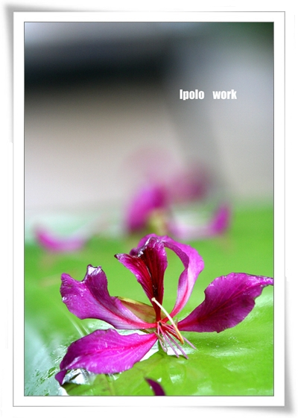
一、识记生字,重点指导：“ 落”四个字是后鼻音。 “ “少、春、处”是翘舌音。
二、生字组词
落（ ）
少（ ）
春（ ）
处（ ）
三、比一比,组词。
各（ ）
沙（ ）
青（ ）
外（ ）
落花
各地
多少
沙石
春天
青草
外面
各处

Slide 18
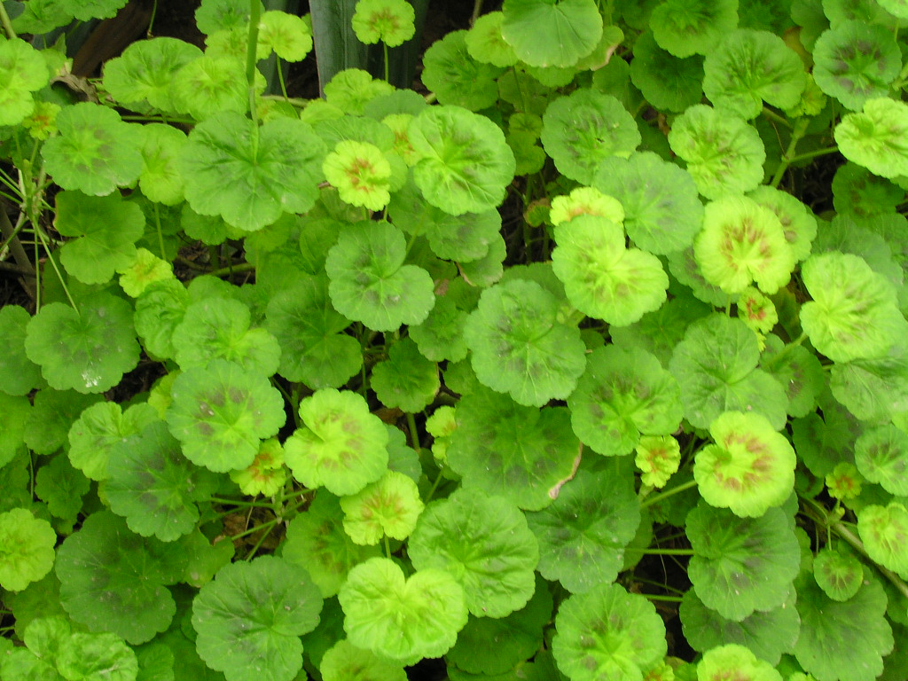
四、写字指导:“少”字竖要直并且在中间,左右两点写得左低右高。“处”字第三笔捺要略长。“春”字上下结构，下面是“日”字。
处
少
春

Slide 19
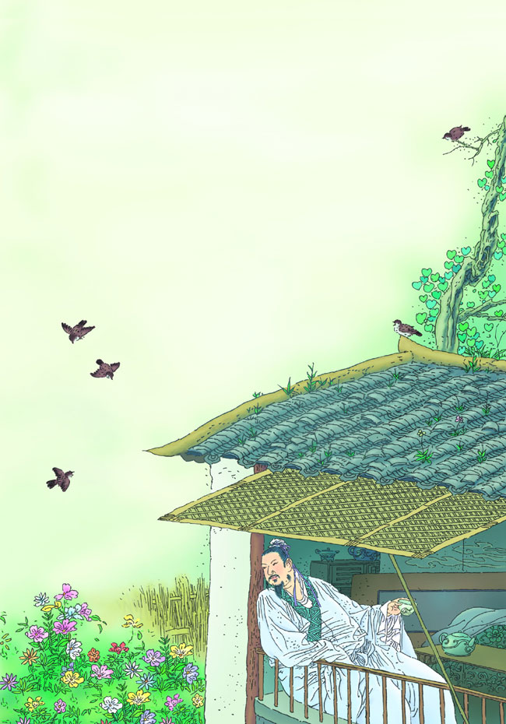
五、初读古诗，整体感知。
1.题目“春晓”的含义是（ ），《春晓》给我们展现的是一幅雨后（ ）的春景图。表达了诗人由（ ）而（ ）， 用（ ）衬托（ ）的感情。
2.《春晓》中韵脚是（ ）（ ）、
（ ）。
春天的早晨
清晨
喜春
惜春
惜春
爱春
晓
鸟
少

Slide 20
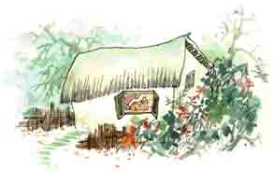
六、朗读指导：
朗读时速度稍慢，一边读一边想象。每一句第二个字适当拉长，留下想象的空间。注意读好韵脚。
春晓
春眠/不觉晓，处处/闻啼鸟。
• •
夜来/风雨声，花落/知多少。
•

Slide 21

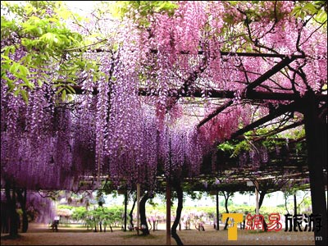

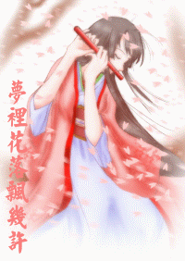
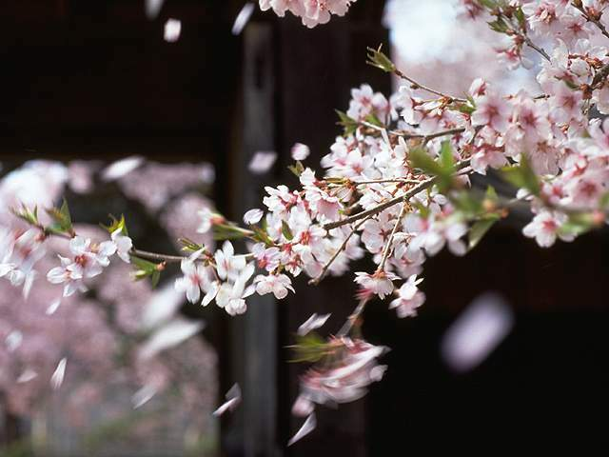

七、图片欣赏：《春晓》的意境：不写春花盛开，
不写芬芳醉人，却让人感受到浓浓的春意。
春眠不觉晓
处处闻啼鸟
春晓
夜来风雨声
花落知多少

Slide 22
八、细读诗句，感悟理解，说说读懂了什么？
1.“春眠不觉晓”写的是：在雨后的清晨，
（ ）从春睡中醒来.
不知不觉

Slide 23
2.细读诗句，加深理解“春眠不觉晓”。
诗的第一句开篇点题。
1）“春眠”点出了（ ），点出春天气候怡人、适合（ ）的季节特点。
2）“晓”的意思是（ ），进一步把时间点得更具体。
3）“不觉”的意思是：不知不觉。“不觉”写出春天悄悄来临的（ ）心情。
时间
睡觉
清晨
惊喜

Slide 24
九、细读诗句，感悟理解，说说读懂了什么？
1.“处处闻啼鸟”：推开窗户，扑进来的不仅仅是清新的空气，还有那清脆的（ ）
鸟鸣

Slide 25
2.细读诗句，加深理解“处处闻啼鸟”。
1）“处处”写出了鸟儿在春天的早晨飞来飞去，
非常（ ）。
2）“闻啼鸟”从（ ）写春天的清晨，
鸟儿婉转鸣叫，非常（ ）。
多
听觉
好听

Slide 26



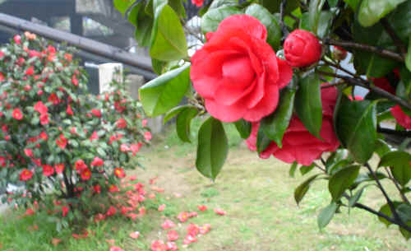

十、细读诗句，感悟理解，说说读懂了什么？
“夜来风雨声”：那湿润的落花，那鲜嫩的绿叶，似乎把昨夜的春（ ）春（ ）又送到了窗前。
风
雨

Slide 27

2.细读诗句，加深理解“夜来风雨声”
1）“夜来风雨声”是写（ ）也是写（ ），
2） “夜来风雨声”写出了（ ）季节的特点：
春风总是在夜里轻轻吹绿树枝，春雨总是在夜里滋润花蕾。
听觉
想象
春天

Slide 28
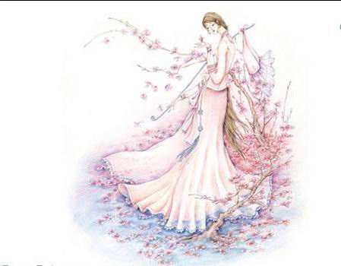
十一、自读感悟，说说读懂了什么？
1.“花落知多少”：
在春风春雨中,那娇媚的花瓣不知飘落了多少,真是令人( )；
惋惜
2.细读诗句，加深理解“花落知多少”
1）我们不知夜里花落知多少，当然也不知夜里（ ）多少。
2）花落是令人惋惜的。
诗人在（ ）中表达情真意切的（ ）之情。
花开
惜春
爱春

Slide 29

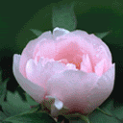
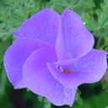

3)诗人借( )来写( )，表达惜春爱春之情，体现了构思的巧妙。这也是《春晓》从众多描写春天美景的古诗中脱颖而出的重要原因。
花落
花开

Slide 30
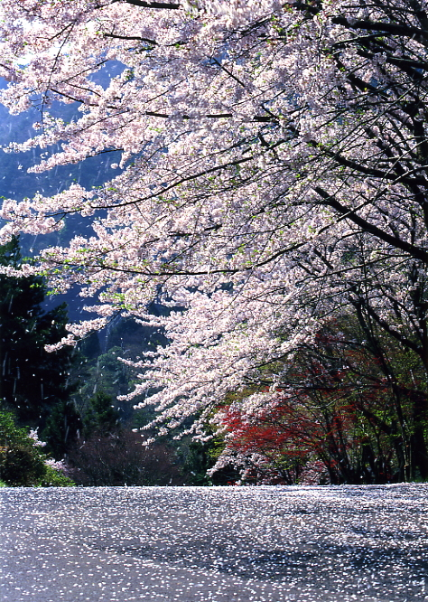

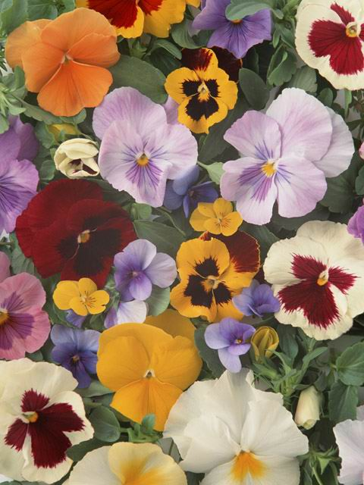
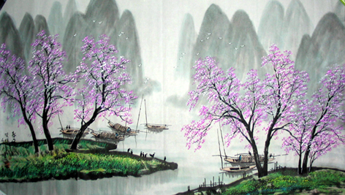
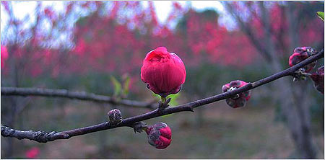
十二、课外拓展:用一句古诗说说下列图片的画面内容。
说一说你还知道哪些描写春天的诗句。
黄四娘家花满蹊
千朵万朵压枝低
落红不是无情物
化作春泥更护花
不知细叶谁裁出
二月春风似剪刀
春色满园关不住
一枝红杏出墙来

Slide 31
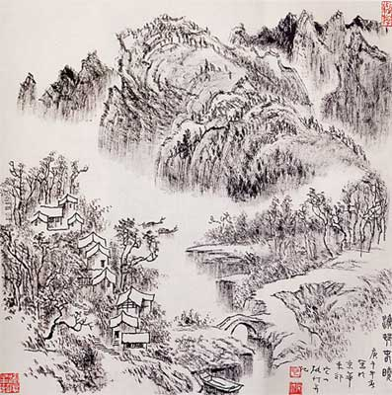

唐
十三、素质知识：孟浩然是（ ）代
诗人。他写的（ ）很有名，
有《孟浩然集》，与王维齐名，称为
“王孟 ” 。
田园诗

